Slide 1

คิวเชิงเส้น vs คิววงกลม
การประยุกต์ใช้งานในระบบบัฟเฟอร์แพ็กเก็ตเครือข่ายเราเตอร์ (Network Packet Buffer System)

Slide 2
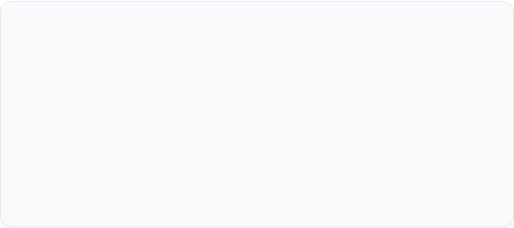
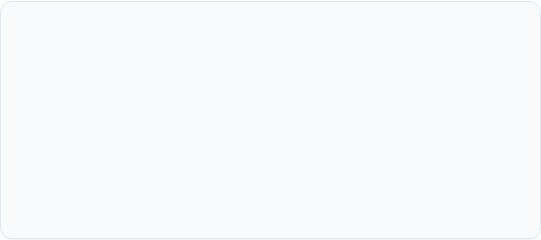
วิเคราะห์ระบบ I/O และข้อจำกัด
โครงสร้างการนำเข้า/ส่งออก (I/O)
ข้อจำกัดระบบ (Constraints)
คำสั่ง ENQUEUE: แนบวัตถุ Packet ประกอบด้วย Packet ID, Arrival Time, Size และ Priority เข้าสู่บัฟเฟอร์ตามลำดับเวลา
ความจุคงที่ (Capacity = 5): บัฟเฟอร์จำกัดพื้นที่จัดเก็บสูงสุด 5 แพ็กเก็ต
คำสั่ง DEQUEUE: ปลดปล่อยแพ็กเก็ตออกจากบัฟเฟอร์ตามมาตรฐาน FIFO (First-In, First-Out) เพื่อรักษาความเที่ยงตรงของสายสัญญาณ
การจัดการเมื่อคิวเต็ม: หากบัฟเฟอร์เต็ม แพ็กเก็ตใหม่จะถูกคัดทิ้ง (Dropped) ทันที โดยไม่มีการเขียนทับแพ็กเก็ตเดิมในระบบ

Slide 3
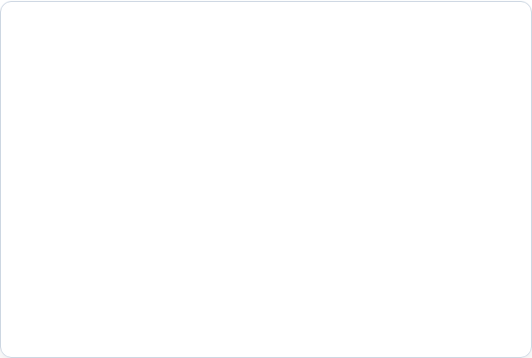
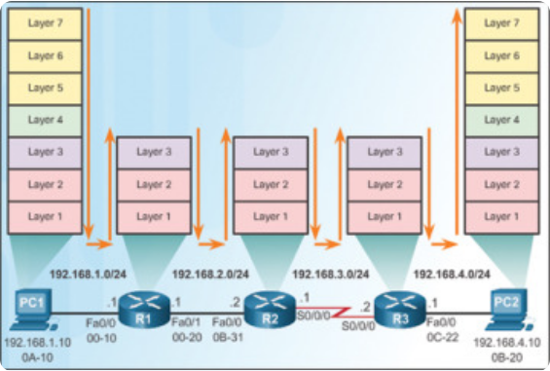
แนวคิดบัฟเฟอร์เครือข่าย
คิววงกลม (Circular Queue) เป็นโครงสร้างที่เหมาะสมที่สุดสำหรับเราเตอร์ เนื่องจากทำงานบนหน่วยความจำอาเรย์ขนาดคงที่
หมุนเวียนทรัพยากร 100%: เมื่อมีการ Dequeue สามารถนำดัชนีช่องว่างด้านหน้ากลับมาใช้ใหม่ได้ทันทีผ่านสมการ Modulo
ขจัดปัญหา False Overflow: คิวเชิงเส้น (Linear Queue) มีข้อจำกัดที่ดัชนีขยับไปข้างหน้าทางเดียว ทำให้เกิดสภาวะ "คิวเต็มหลอก" แม้ยังมีพื้นที่ว่าง

Slide 4


การเปรียบเทียบขั้นตอนวิธี
Linear Queue Algorithm
Circular Queue Algorithm
การเช็คคิวเต็ม: ตรวจสอบเงื่อนไข rear == capacity - 1
การคำนวณดัชนี: ใช้โอเปอเรเตอร์ Modulo (rear + 1) mod capacity
ข้อเสียสำคัญ: เมื่อ rear เลื่อนถึงดัชนีสุดท้าย ระบบจะรายงานว่าบัฟเฟอร์เต็มทันที แม้ว่าจะมีพื้นที่ว่างด้านหน้าจากการ Dequeue แล้วก็ตาม (เกิด False Overflow)
จุดเด่นสำคัญ: สามารถวนดัชนี rear กลับมาที่ตำแหน่ง 0 ได้ ทำให้เช็คสภาวะเต็มจากขนาดข้อมูลจริง size == capacity จึงใช้พื้นที่ได้คุ้มค่าสูงสุด

Slide 5
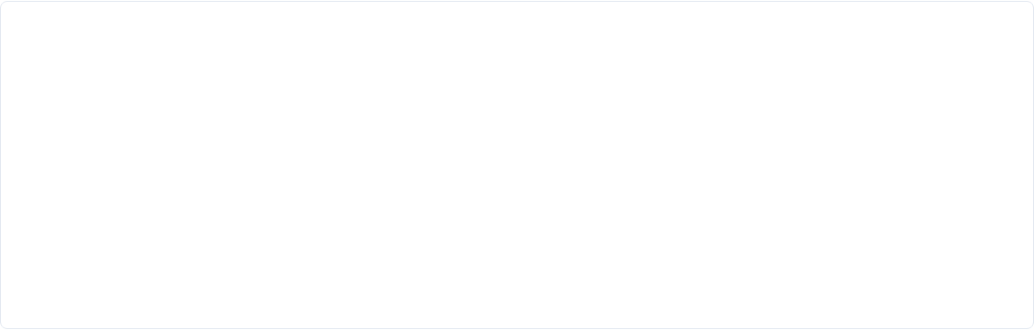
จำลองการทำงาน 12 ขั้นตอน
Step | Operation | Linear Queue Status | Linear Result | Circular Queue Status | Circular Result
1-3 | ENQUEUE P1..P3 | rear: -1→2, size: 3 | สำเร็จ | rear: -1→2, size: 3 | สำเร็จ
4-5 | DEQUEUE x2 | front: 0→2, size: 1 | ออก P1, P2 | front: 0→2, size: 1 | ออก P1, P2
6-7 | ENQUEUE P4, P5 | rear: 2→4, size: 3 | สำเร็จ | rear: 2→4, size: 3 | สำเร็จ
8 | ENQUEUE P6 | rear: 4 (ติดขอบขวา) | DROPPED | rear: 4→0 (Wrap) | สำเร็จ (P6)
9-11 | DEQ / ENQ P7 / DEQ | ติดล็อก rear=4 ถาวร | P7 DROPPED | วนรอบดัชนีต่อเนื่อง | สำเร็จ (P7)
12 | ENQUEUE P8 | size = 1 แต่เพิ่มไม่ได้ | DROPPED | rear: 1→2 (Wrap) | สำเร็จ (P8)

Slide 6
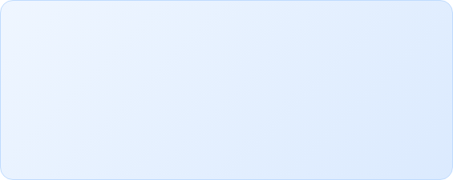
อัตราข้อมูลสูญหาย (Packet Loss)
สรุปผลกระทบจาก False Overflow
0
คิวเชิงเส้น (Linear Queue): เกิดสภาวะแพ็กเก็ตสูญหายถึง 3 ครั้ง (P6, P7, P8) จากการทดลอง 12 ขั้นตอน เนื่องจาก rear ชี้ช่องสุดท้ายแล้วไม่สามารถวนกลับได้ ส่งผลให้คิวใช้งานไม่ได้อย่างถาวรจนกว่าจะ Reset
Packet Dropped ใน คิววงกลม
คิววงกลม (Circular Queue): สามารถประมวลผลได้สมบูรณ์ 100% โดยมีอัตราแพ็กเก็ตสูญหายเป็น 0 ครั้ง

Slide 7

ตารางเปรียบเทียบความซับซ้อน
หัวข้อการวิเคราะห์ | คิวเชิงเส้น (Linear Queue) | คิววงกลม (Circular Queue)
Time Complexity (Enqueue/Dequeue) | O(1) | O(1)
Space Complexity | O(n) | O(n)
Memory Utilization | ต่ำ เกิดช่องว่างขยะด้านหน้าสูญเปล่า | คุ้มค่าสูงสุด 100% หมุนเวียนช่องว่างได้
FIFO Invariant Correctness | สูญเสียคุณสมบัติเมื่อเกิด False Overflow | ถูกต้องสมบูรณ์ด้วย (front + i) mod capacity
ความเหมาะสมในเราเตอร์ | ไม่เหมาะสม (เสี่ยงต่อ Packet Loss) | ดีเยี่ยมและเหมาะสมที่สุด

Slide 8
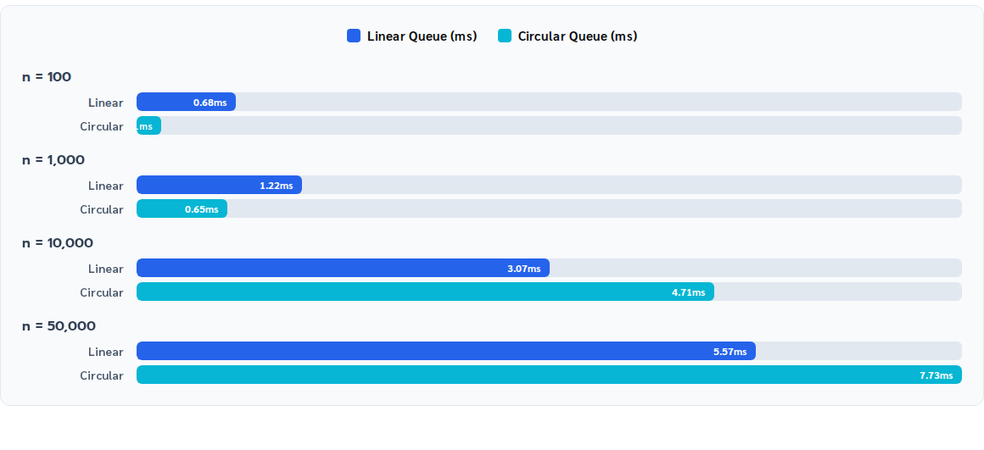
ผลการทดลองวัดเวลาประมวลผล
* หมายเหตุ: ในขนาดข้อมูลสั้น คิววงกลมทำงานได้ไวกว่าเนื่องจากไม่มี Overhead ย้ายข้อมูล ส่วนข้อมูลขนาดใหญ่ Modulo operation มี Constant factor เพิ่มขึ้นเล็กน้อย

Slide 9
สรุป
คิววงกลม (Circular Queue) คือทางเลือกที่สมบูรณ์แบบสำหรับการออกแบบระบบ Network Packet Buffer ช่วยป้องกัน False Overflow โดยไม่ต้องเพิ่มต้นทุนฮาร์ดแวร์

